Slide 1
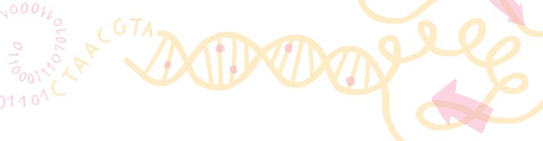
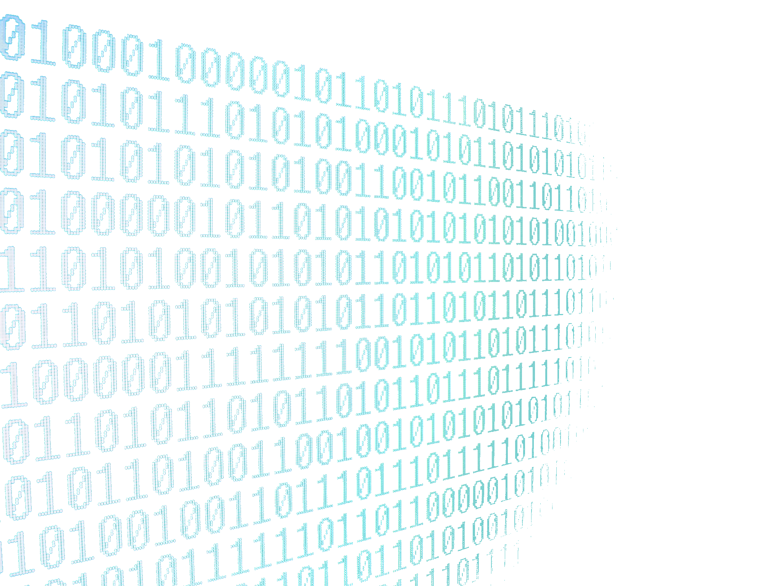
Биоинформатика: «текстовая» и «структурная». Базы данных
Чугунов Антон
Лаборатория моделирования биомолекулярных систем
http://model.nmr.ru
Институт биоорганической химии РАН
http://ibch.ru
Долгопрудный, МФТИ, 20 сентября 2018 г.

Slide 2
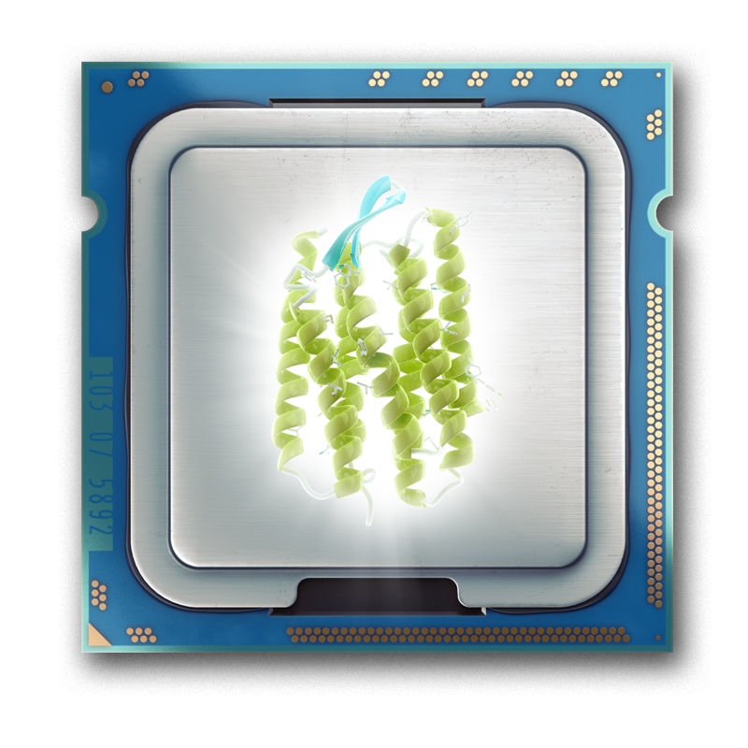
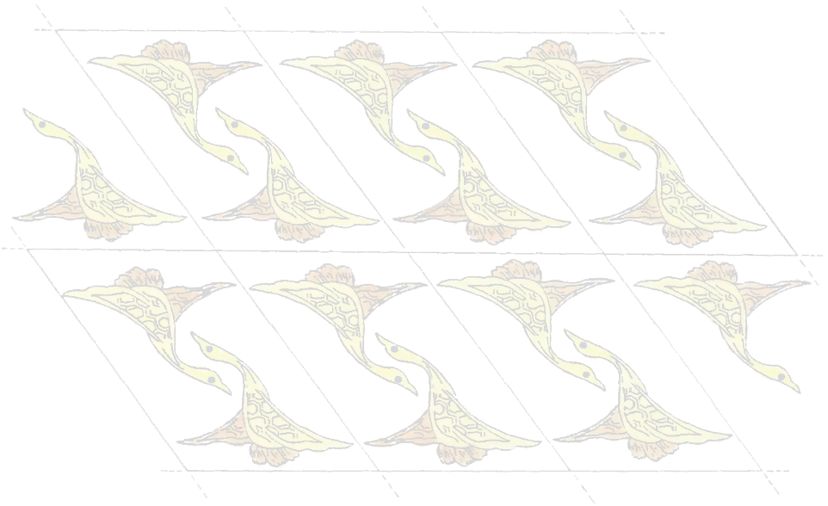
План лекции
Что такое биоинформатика?
Большие базы «сухой биологии»
Последовательности генов
Аминокислотные последовательности
Структуры белков
Выравнивание последовательностей
Поиск последовательностей в базах
Филогенетические деревья

Slide 3
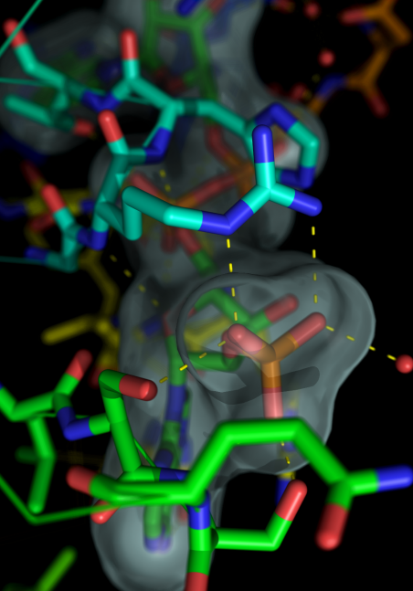
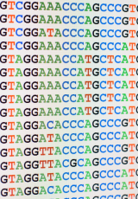
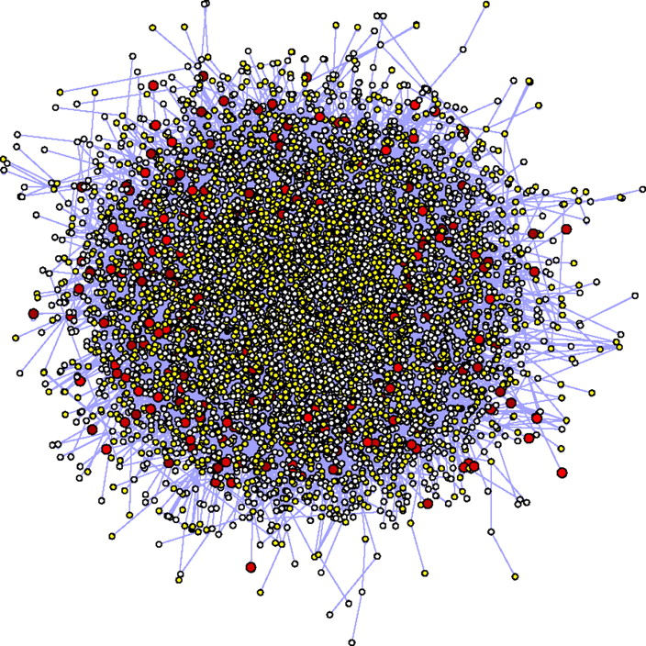
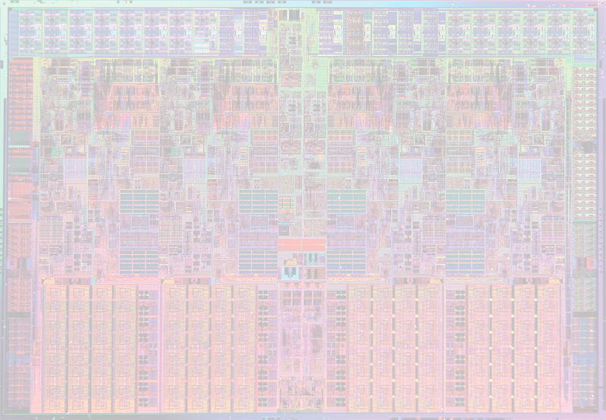
I. Введение в «сухую биологию»
Что такое «биоинформатика»?
БИОлогия + ИНФОРМАТИКА: “computer science” в биологии
Структурная
биоинформатика
«Текстовая»
биоинформатика
Алгоритмическая
биоинформатика
Молекулярное моделирование
Дизайн белков
Драг-дизайн
«Биологические тексты»
Компьютерная геномика
Молекулярная эволюция
Моделирование сложных систем
Генные сети
Алгоритмы биоинформатики
и т.д.

Slide 4
I. Введение в «сухую биологию»
Разновидности биоинформатики
Клиническая биоинформатика
Структурная геномика
Функциональная геномика
Фармакогеномика
Клиническая протеомика
Функциональная протеомика
Структурная протеомика
Другие «омики»
…и любые направления современной биологии и медицины, где необходимо систематизировать и анализировать данные биохимических экспериментов

Slide 5
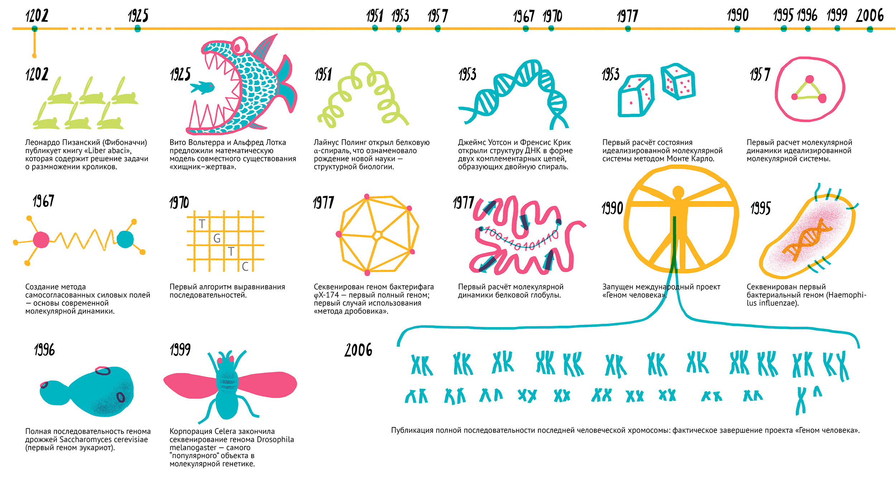
I. Введение в «сухую биологию»
Немного истории
Биомолекула: http://bit.ly/BM-InSilico

Slide 6
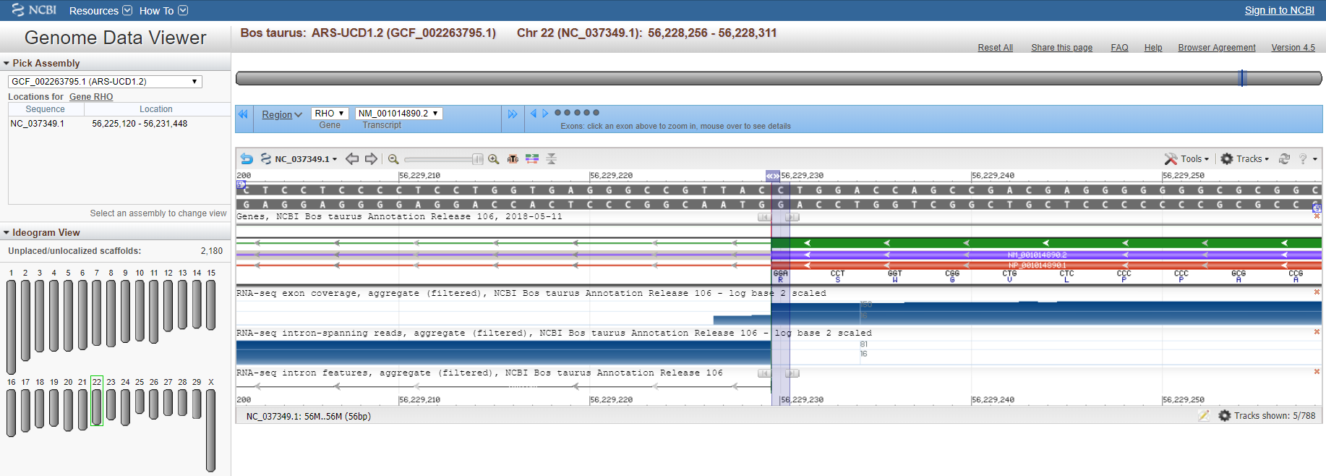
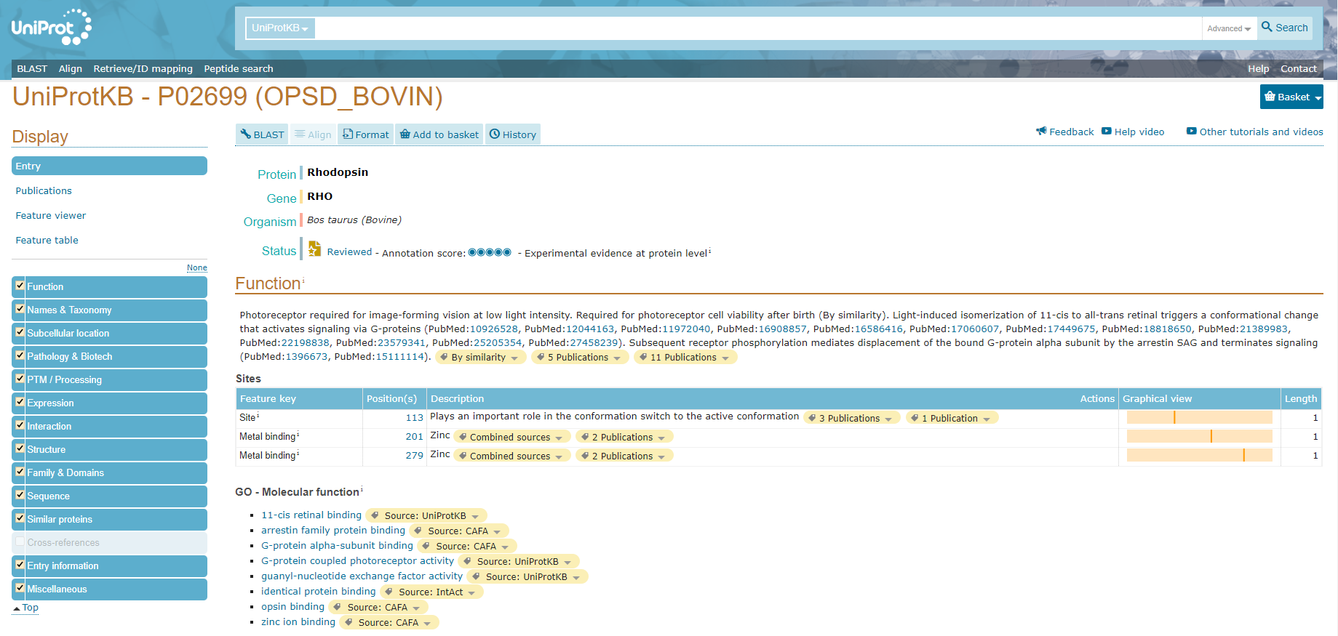
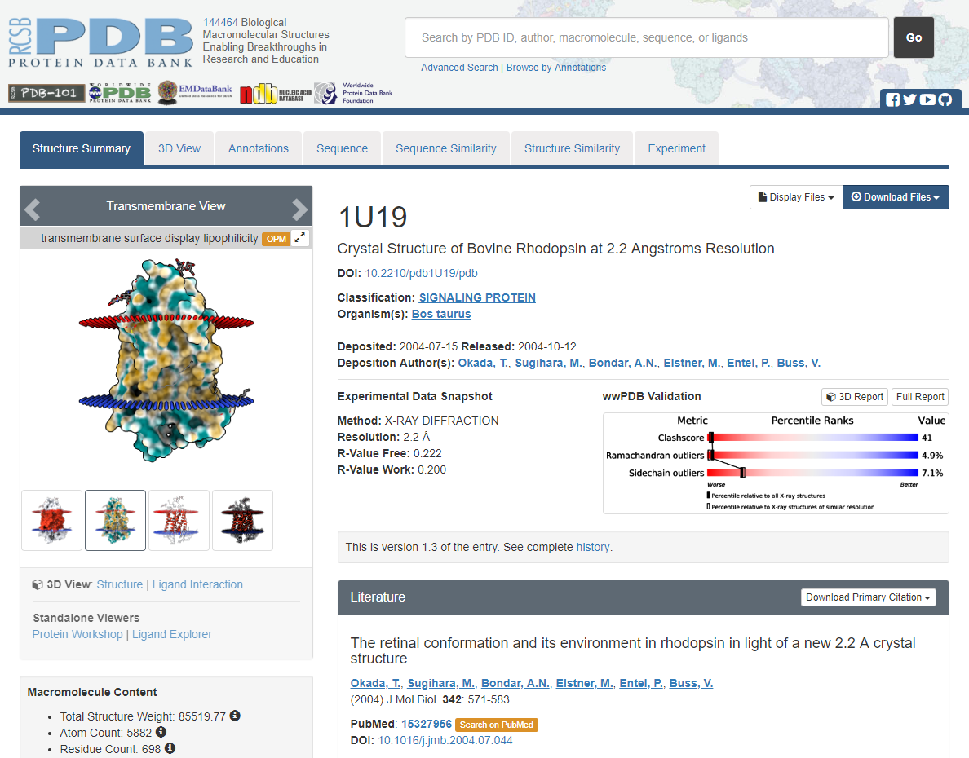
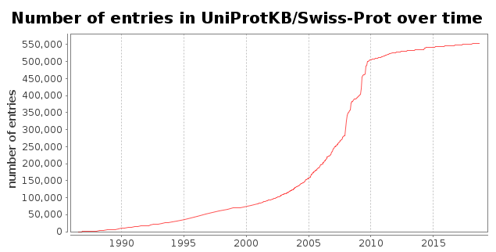
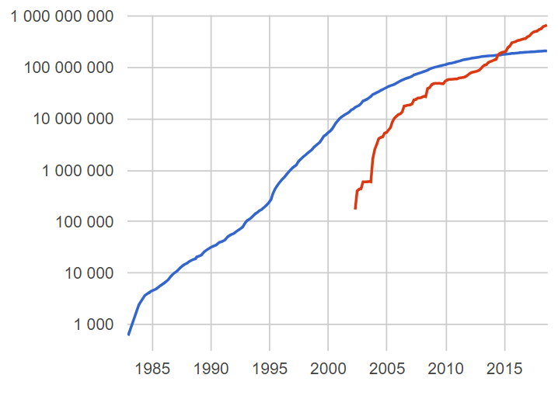
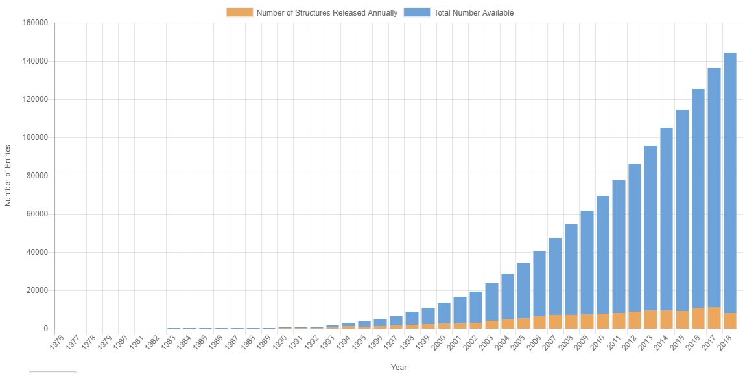
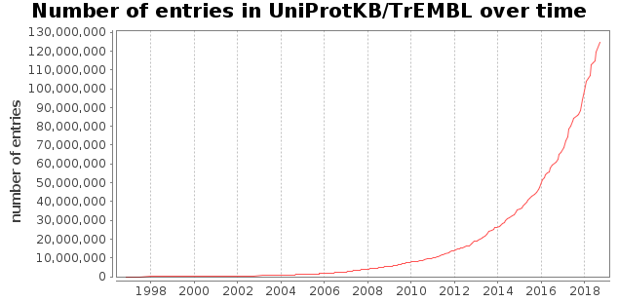
II. Большие базы «сухой» биологии
Большие базы «сухой биологии»
Genbank
www.ncbi.nlm.nih.gov/genbank
Uniprot
www.uniprot.org
Protein Data Bank
www.rcsb.org
«Склад» генетических данных
Сотни миллионов последовательностей генов
Полные геномы
«Склад» а/к последовательностей
Курируемый и некурируемый разделы
Подробные аннотации
«Склад» 3D-структур белков
≈140 тыс. структур
Десятки тысяч разных белков
Многих структур пока нет!
# последовательностей
— GenBank
— Полные геномы
bit.ly/BM-InSilico

Slide 7
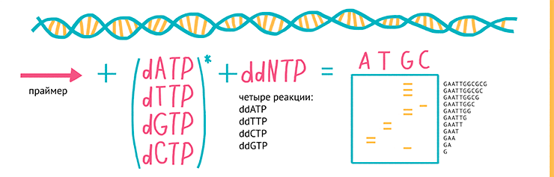
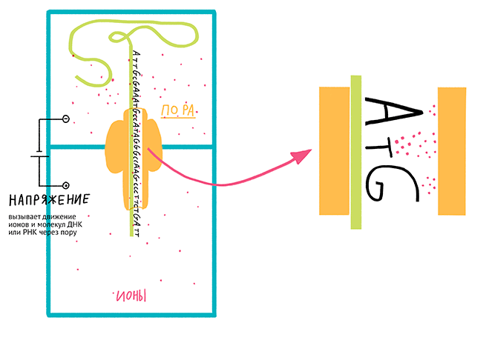

III. Генетические последовательности
Генетические последовательности
Источник генетических данных — геномные проекты, в том числе знаменитый «Геном человека».
Прогресс достигнут за счет методик секвенирования ДНК.
Метод «терминаторов» Сэнгера
Секвенирование «нового поколения» (NextGen)
Фрагментация (shotgun)
Регистрация включения нуклеотидов
Биоинформатическая «сборка»
Нанопоровое секвенирование
bit.ly/BM-Sequencing

Slide 8
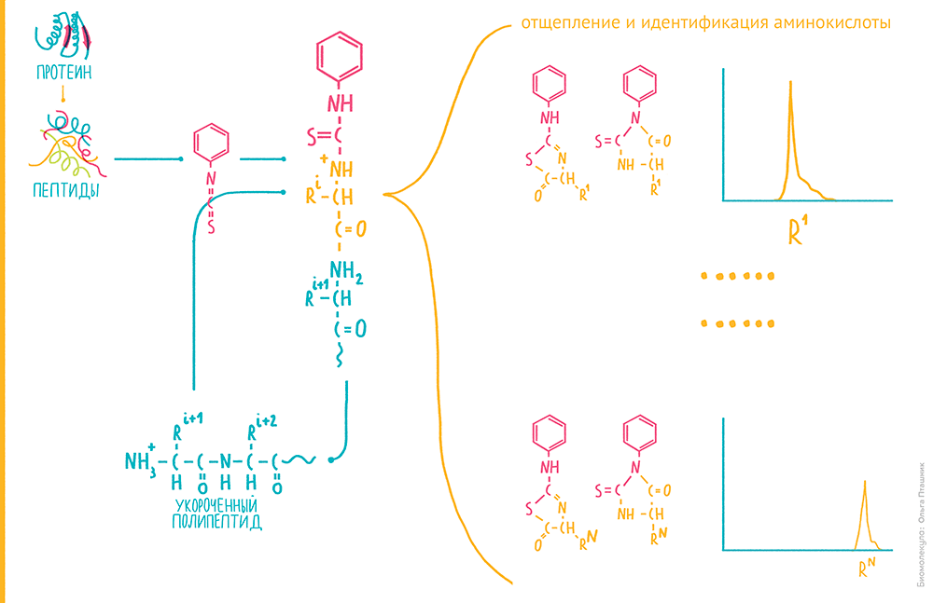
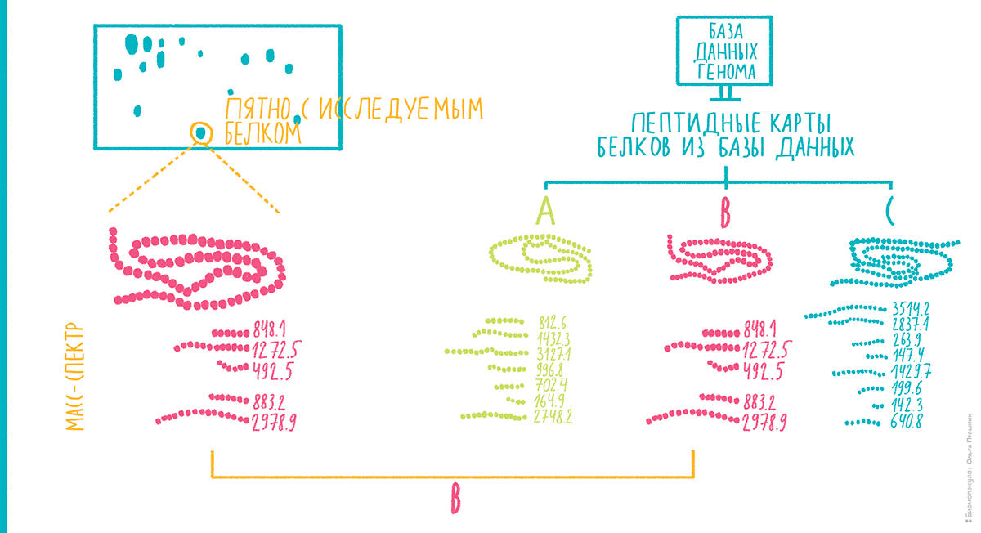
IV. Аминокислотные последовательности
Аминокислотные последовательности
Химический метод. Фрагментирование полипептида химическими реагентами с последующей идентификацией фрагментов
Автоматическое секвенирование (метод Эдмана). Последовательная деградация белка с N-конца (реакция с фенилизотиоцианатом; ФИТЦ) + идентификация
Ферментативный метод. Отщепление а.о. с помощью карбоксипептидазы + идентификация
Физический метод: масс-спектрометрия. MS/MS анализ и Peptide mass fingerprinting
Метод Эдмана
Протеомика: MS-анализ + фингерпринт
bit.ly/BM-Proteomics

Slide 9
IV. Аминокислотные последовательности
Формат файла FASTA
>gi|5524211|gb|AAD44166.1| cytochrome b [Elephas maximus maximus]
LCLYTHIGRNIYYGSYLYSETWNTGIMLLLITMATAFMGYVLPWGQMSFWGATVITNLFSAIPYIGTNLV
EWIWGGFSVDKATLNRFFAFHFILPFTMVALAGVHLTFLHETGSNNPLGLTSDSDKIPFHPYYTIKDFLG
LLILILLLLLLALLSPDMLGDPDNHMPADPLNTPLHIKPEWYFLFAYAILRSVPNKLGGVLALFLSIVIL
GLMPFLHTSKHRSMMLRPLSQALFWTLTMDLLTLTWIGSQPVEYPYTIIGQMASILYFSIILAFLPIAGX
IENY
>SEQUENCE_1
MTEITAAMVKELRESTGAGMMDCKNALSETNGDFDKAVQLLREKGLGKAAKKADRLAAEG
LVSVKVSDDFTIAAMRPSYLSYEDLDMTFVENEYKALVAELEKENEERRRLKDPNKPEHK
IPQFASRKQLSDAILKEAEEKIKEELKAQGKPEKIWDNIIPGKMNSFIADNSQLDSKLTL
MGQFYVMDDKKTVEQVIAEKEKEFGGKIKIVEFICFEVGEGLEKKTEDFAAEVAAQL
>SEQUENCE_2
SATVSEINSETDFVAKNDQFIALTKDTTAHIQSNSLQSVEELHSSTINGVKFEEYLKSQI
ATIGENLVVRRFATLKAGANGVVNGYIHTNGRVGVVIAAACDSAEVASKSRDLLRQICMH

Slide 10
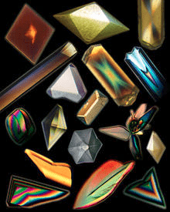
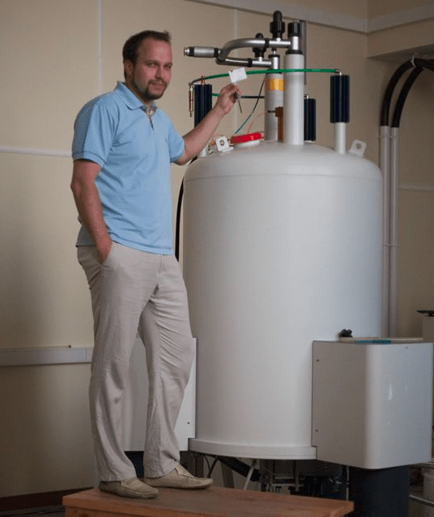
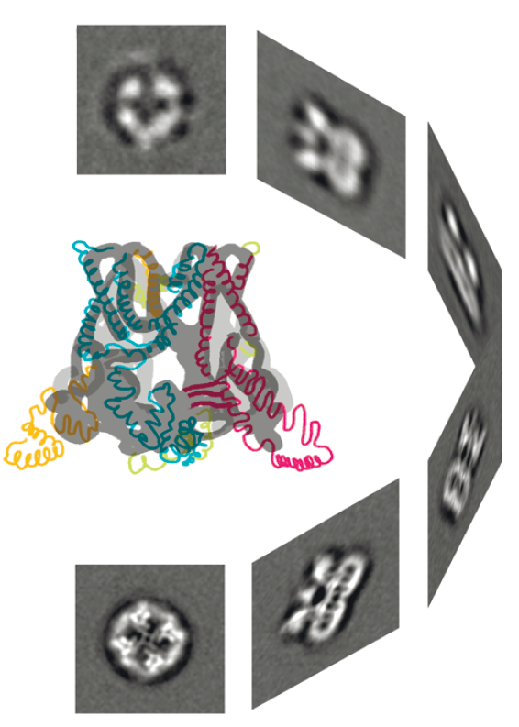
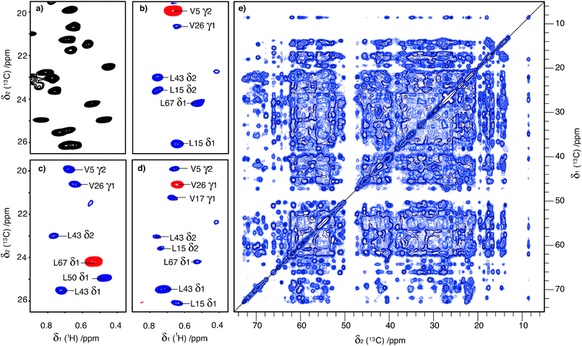
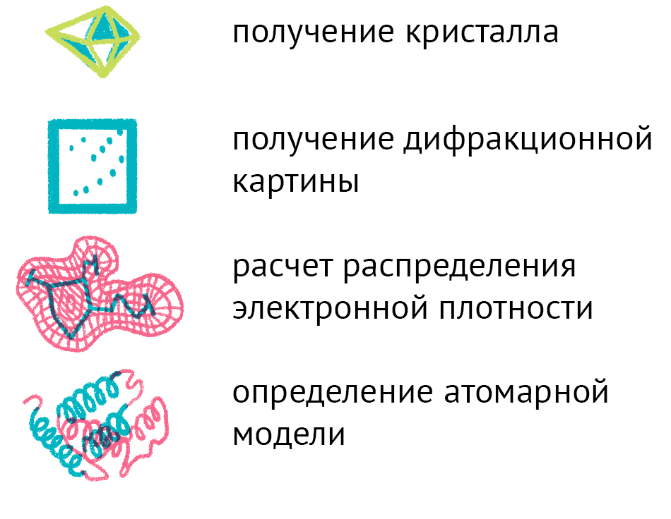
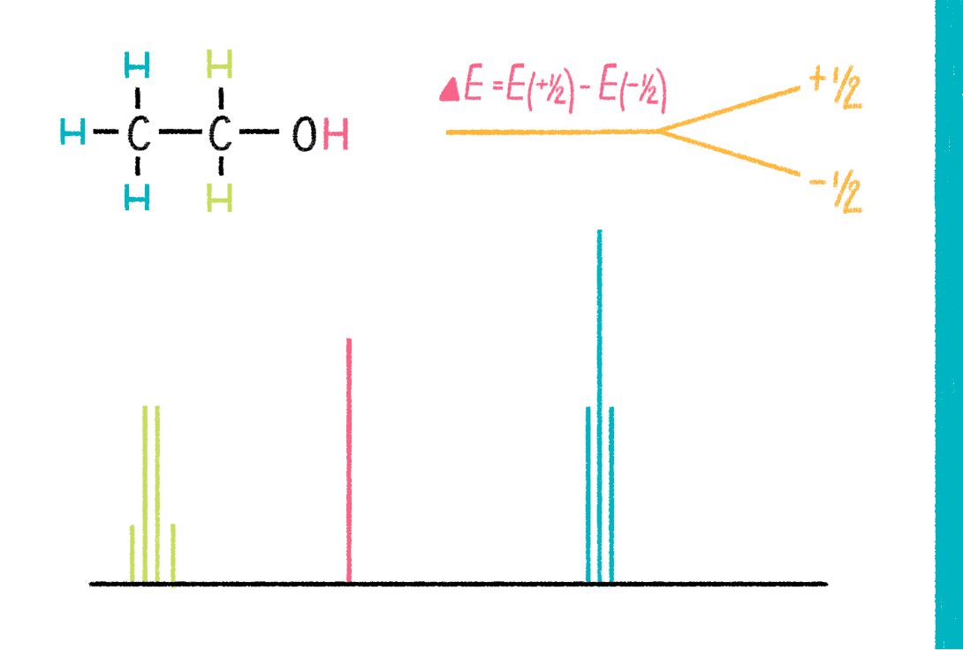
V. 3D-структуры белков
Пространственные структуры белков
Рентгеноструктурный анализ
ЯМР-Спектроскопия
Криоэлектронная микроскопия
Нобелевская премия по химии 2017
bit.ly/BM-StructBio

Slide 11
V. 3D-структуры белков
Формат файла pdb
HEADER EXTRACELLULAR MATRIX 22-JAN-98 1A3I
TITLE X-RAY CRYSTALLOGRAPHIC DETERMINATION OF A COLLAGEN-LIKE
TITLE 2 PEPTIDE WITH THE REPEATING SEQUENCE (PRO-PRO-GLY)
...
EXPDTA X-RAY DIFFRACTION
AUTHOR R.Z.KRAMER,L.VITAGLIANO,J.BELLA,R.BERISIO,L.MAZZARELLA,
AUTHOR 2 B.BRODSKY,A.ZAGARI,H.M.BERMAN
...
REMARK 350 BIOMOLECULE: 1
REMARK 350 APPLY THE FOLLOWING TO CHAINS: A, B, C
REMARK 350 BIOMT1 1 1.000000 0.000000 0.000000 0.00000
REMARK 350 BIOMT2 1 0.000000 1.000000 0.000000 0.00000
...
SEQRES 1 A 9 PRO PRO GLY PRO PRO GLY PRO PRO GLY
SEQRES 1 B 6 PRO PRO GLY PRO PRO GLY
SEQRES 1 C 6 PRO PRO GLY PRO PRO GLY
...
ATOM 1 N PRO A 1 8.316 21.206 21.530 1.00 17.44 N
ATOM 2 CA PRO A 1 7.608 20.729 20.336 1.00 17.44 C
ATOM 3 C PRO A 1 8.487 20.707 19.092 1.00 17.44 C
ATOM 4 O PRO A 1 9.466 21.457 19.005 1.00 17.44 O
ATOM 5 CB PRO A 1 6.460 21.723 20.211 1.00 22.26 C
...
HETATM 130 C ACY 401 3.682 22.541 11.236 1.00 21.19 C
HETATM 131 O ACY 401 2.807 23.097 10.553 1.00 21.19 O
HETATM 132 OXT ACY 401 4.306 23.101 12.291 1.00 21.19 O
...

Slide 12
V. 3D-структуры белков
Формат файла pdb: секция ATOM
ATOM 1 N ALA A 1 1.329 0.000 0.000 1.00 0.00 N ATOM 2 CA ALA A 1 2.093 -0.001 -1.241 1.00 71.14 C ATOM 3 C ALA A 1 2.542 1.409 -1.611 1.00 74.41 C ATOM 4 O ALA A 1 2.089 2.390 -1.021 1.00 2.11 O ATOM 5 CB ALA A 1 1.269 -0.607 -2.368 1.00 32.23 C ATOM 6 H1 ALA A 1 1.807 -0.001 0.855 1.00 11.33 H ATOM 7 HA ALA A 1 2.967 -0.619 -1.095 1.00 31.51 H ATOM 8 HB1 ALA A 1 0.317 -0.939 -1.978 1.00 23.01 H ATOM 9 HB2 ALA A 1 1.105 0.136 -3.134 1.00 21.12 H ATOM 10 HB3 ALA A 1 1.799 -1.448 -2.789 1.00 33.44 H ATOM 11 N CYS A 2 3.434 1.502 -2.591 1.00 3.51 N ATOM 12 CA CYS A 2 3.946 2.792 -3.039 1.00 72.01 C ATOM 13 C CYS A 2 3.460 3.109 -4.450 1.00 52.24 C ATOM 14 O CYS A 2 3.184 2.207 -5.241 1.00 73.02 O ATOM 15 CB CYS A 2 5.475 2.799 -3.001 1.00 63.31 C ATOM 16 SG CYS A 2 6.182 2.219 -1.426 1.00 24.53 S ATOM 17 H CYS A 2 3.758 0.684 -3.024 1.00 32.34 H ATOM 18 HA CYS A 2 3.574 3.549 -2.365 1.00 64.12 H ATOM 19 HB2 CYS A 2 5.850 2.156 -3.785 1.00 10.23 H ATOM 20 HB3 CYS A 2 5.828 3.806 -3.169 1.00 74.42 H ATOM 21 N VAL A 3 3.358 4.398 -4.759 1.00 52.05 N ATOM 22 CA VAL A 3 2.907 4.835 -6.075 1.00 53.32 C ATOM 23 C VAL A 3 3.990 5.635 -6.790 1.00 64.51 C
END

Slide 13
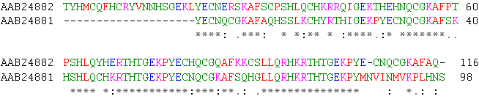
VI. Выравнивание последовательностей
Выравнивание последовательностей
Выравнивание – это определение соответствия между аминокислотными остатками (для белков) или нуклеотидами (для ДНК/РНК) в последовательностях
Парное выравнивание: поиск сходных участков двух последовательностей
Множественное выравнивание: поиск консервативных участков в наборе последовательностей
вОобРажение сОдеРжание-
воОбраЖеНИЕ -сОдерЖаНИЕ
вОобРаЖеНИЕ сОдеР-ЖаНИЕ
GTaTAGTc-Ta GT-TAGTagTc
GT-A-TAGTCta GTtAgTAGTC--
N = 184 756. N₂₀ = 1,38 × 10¹¹. N₁₀₀ = 9,05 × 10⁵⁸

Slide 14
VI. Выравнивание последовательностей
Выравнивание: пример
bit.ly/BM-InSilico

Slide 15
VI. Выравнивание последовательностей
«Расстояние» между последовательностями
1. Идентичность последовательностей. Доля идентичных а.о., стоящих в тех же позициях в последовательностях А и В
Seq1: FTFTALILLA Идентичность = 80%
Seq2: FEFTALVLLA
2. Расстояние по Хеммингу. Количество несовпадающих позиций
Seq1: FTFTALILLA R_{Хемминг} = 2
Seq2: FEFTALVLLA
3. Расстояние по Левенштайну (редакционное расстояние). Минимальное число преобразований, переводящих одну последовательность в другую
Seq1: FTFT-LILLA R_{Ред} = 3
Seq2: FEFTALVLLA
Требуется учитывать природу а/к замен!

Slide 16
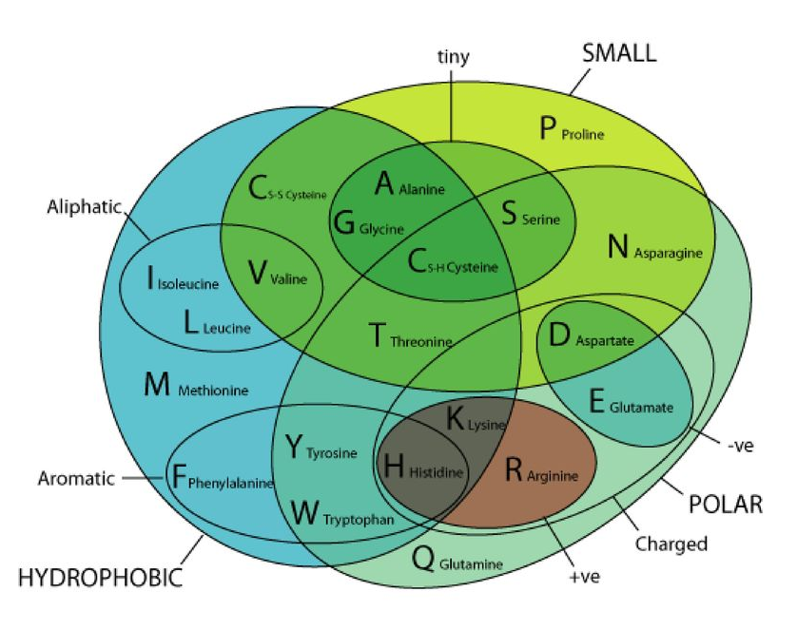
VI. Выравнивание последовательностей
Физико-химические свойства а/к остатков

Slide 17
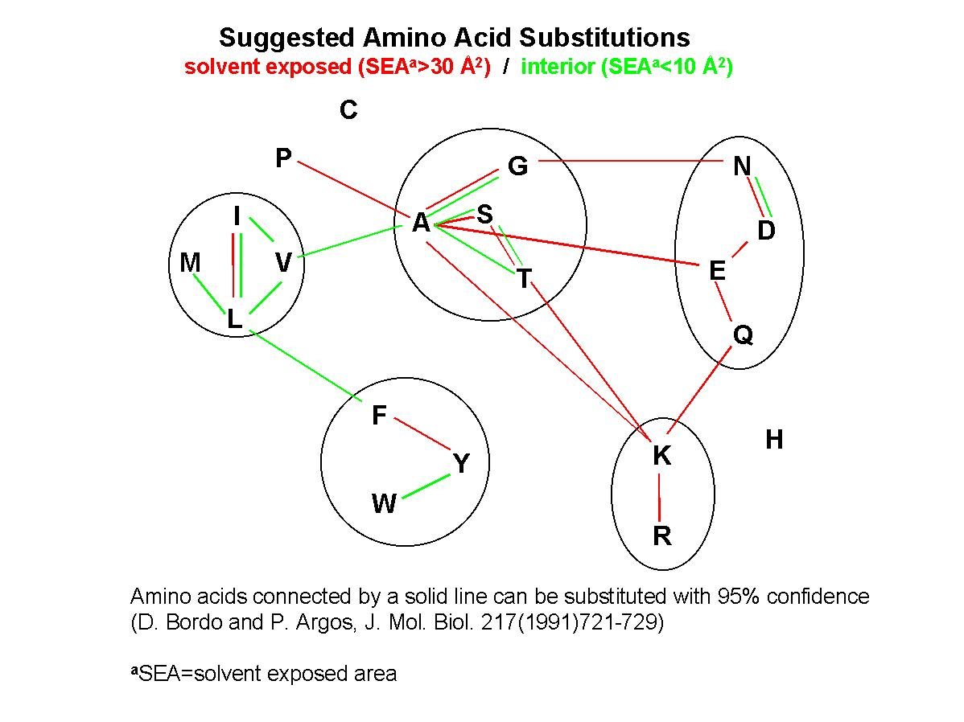
VI. Выравнивание последовательностей
Вероятность замены а/к остатков

Slide 18
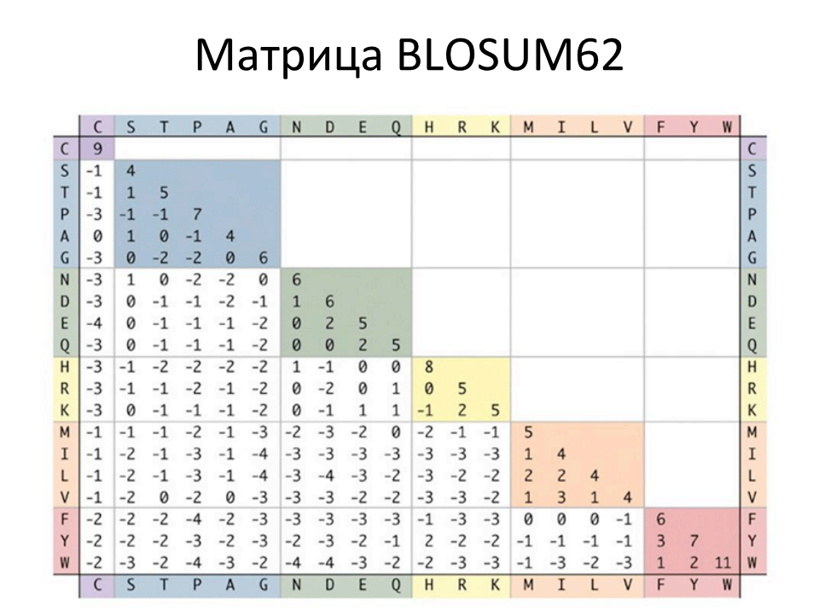
VI. Выравнивание последовательностей
Матрицы замены а/к остатков

Slide 19
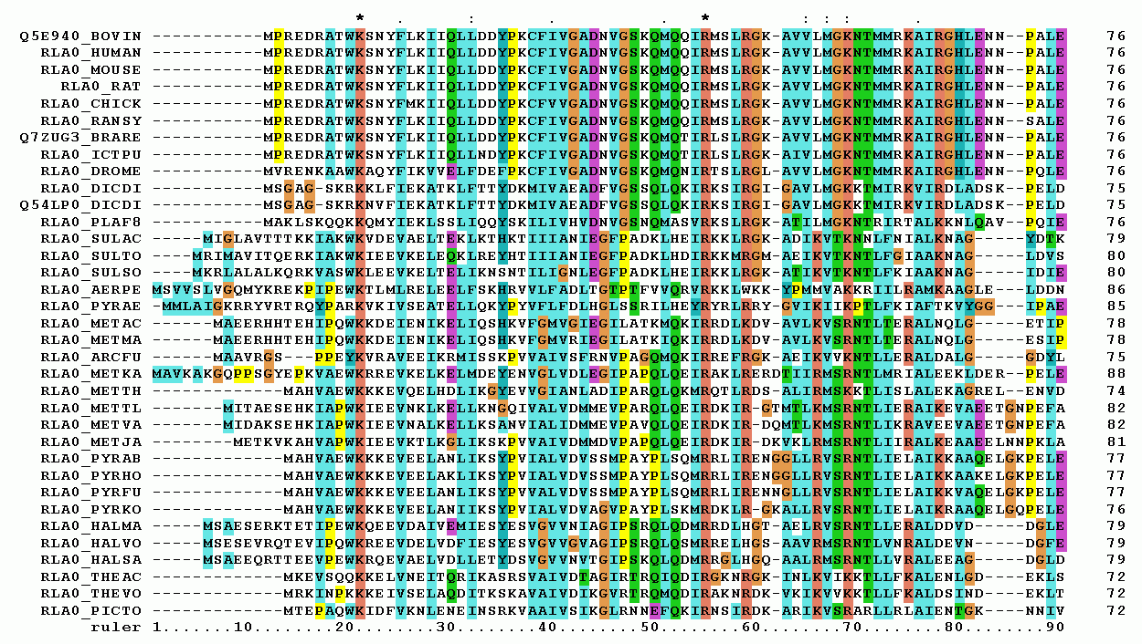
VI. Выравнивание последовательностей
Множественное выравнивание
Сlustal – наиболее используемый в мире кластер программ для множественного выравнивания последовательностей

Slide 20
VI. Выравнивание последовательностей
Множественное выравнивание

Slide 21
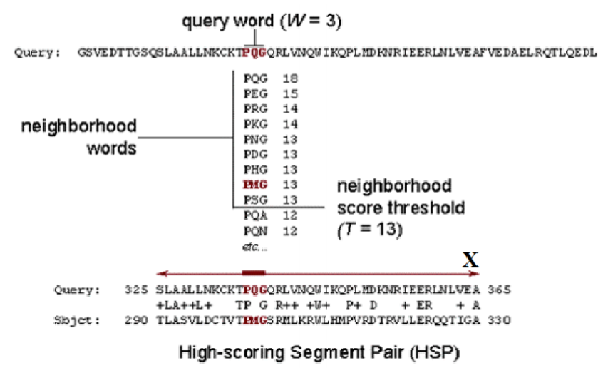
VII. Поиск последовательностей в базах
Поиск «гомологов»
BLAST (англ. Basic Local Alignment Search Tool) — семейство компьютерных программ для поиска гомологов белков или нуклеиновых кислот, для которых известна первичная структура или её фрагмент.
Идея — поиск в последовательности похожих или совпадающих «слов» максимальной длины.

Slide 22
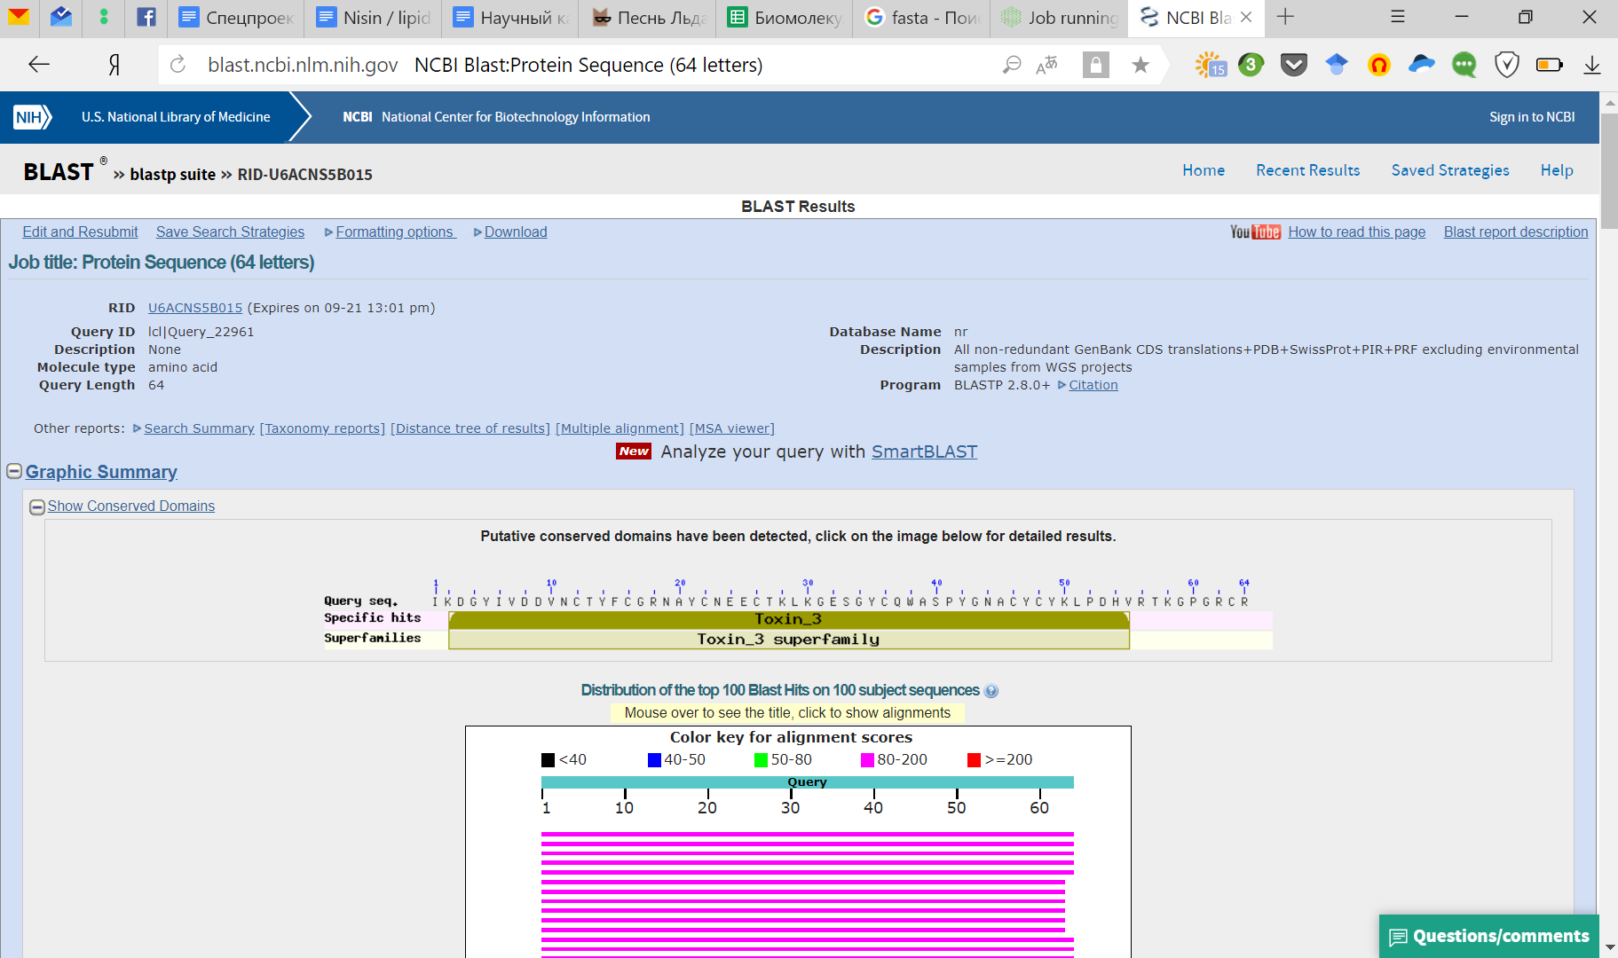
VII. Поиск последовательностей в базах
Поиск «гомологов»: BLAST

Slide 23
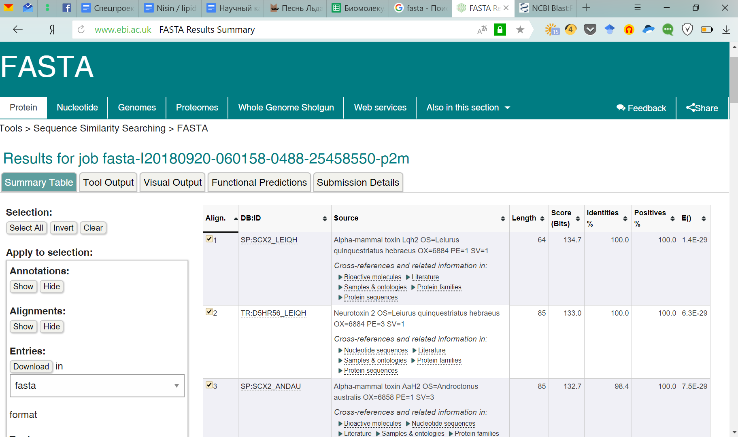
VII. Поиск последовательностей в базах
Поиск «гомологов»: FASTA

Slide 24
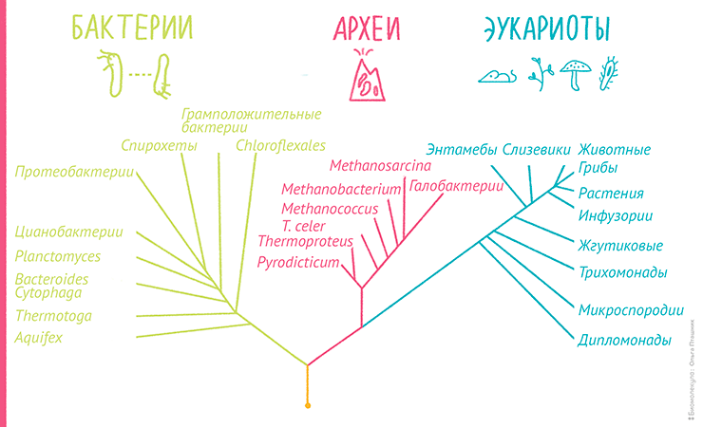
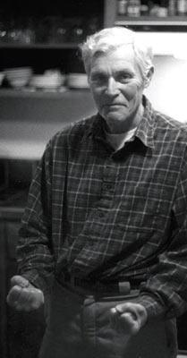
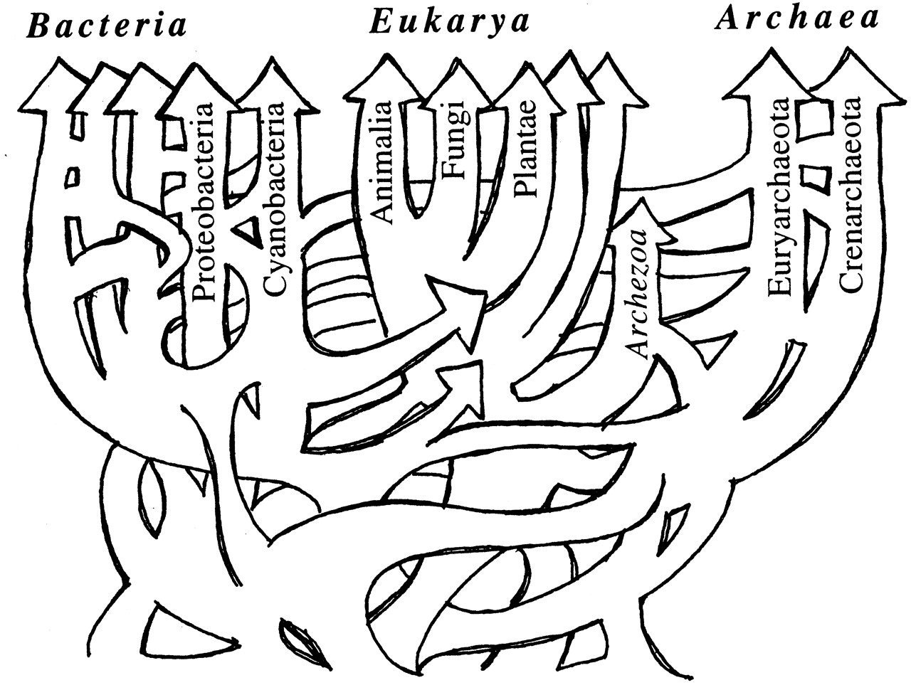
VII. Филогенетические деревья
Молекулярная эволюция
Карл Вёзе (1928–2012)

Slide 25
Выводы
Без биоинформатики современная биология невозможна
Продукт биоинформатики — онлайн-базы данных — уже воспринимается как «воздух»
Очень многие исследования в современной биологии можно делать «всухую», без капли реактива

Slide 26
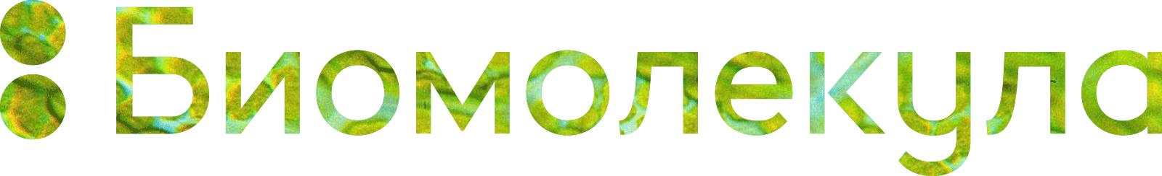
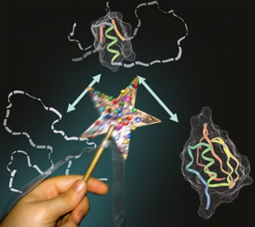
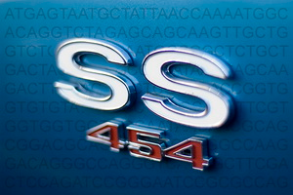
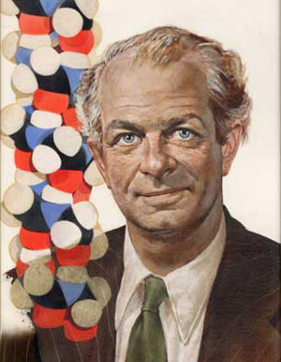
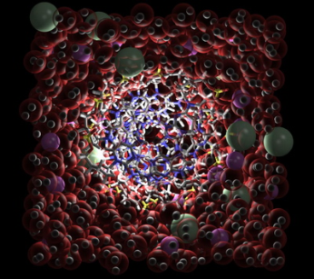
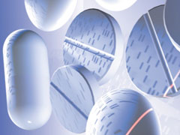
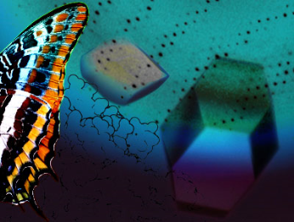
Торжество компьютерных методов: предсказание строения белков
454-секвенирование ДНК
Молекулярная динамика биомолекул. История полувековой давности
На заре молекулярной графики
Драг-дизайн: как в современном мире создаются новые лекарства
Ловля бабочек, или чем структурная геномика поможет биологии

Slide 27
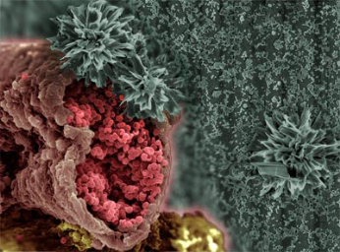
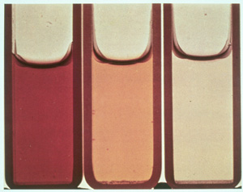
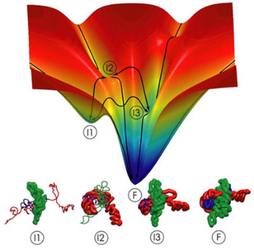
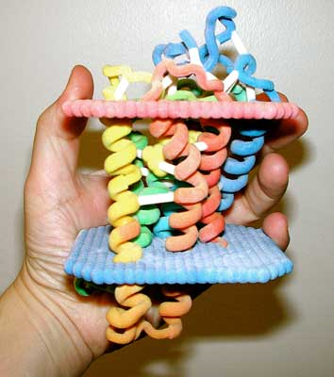
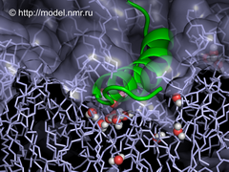
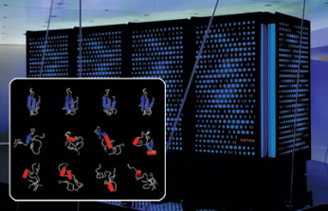
Невидимая граница: где сталкиваются «нано» и «био»
Зрительный родопсин — рецептор, реагирующий на свет
Недоупорядоченные белки
Рецепторы в активной форме
Антимикробные пептиды — возможная альтернатива традиционным антибиотикам
Миллисекундный барьер взят!

Slide 28






Компьютерные игры в молекулярную биофизику биологических мембран
Калиевый канал in silico
Пространственно-временное моделирование в биологии
Рецептор “нетрадиционной ориентации”
Липидный фундамент жизни
Биохакеры: молекулярная биология в стиле «сделай сам»

Slide 29

Спасибо за внимание!

